Slide 1

Data Science y el
diagnóstico médico

Slide 2
El rol de la ciencia de datos en medicina
Chatbots
Oncología
Patología
Genética

Slide 3
Nuestro trabajo
Predicción de enfermedades
Diagnóstico de cáncer

Slide 4
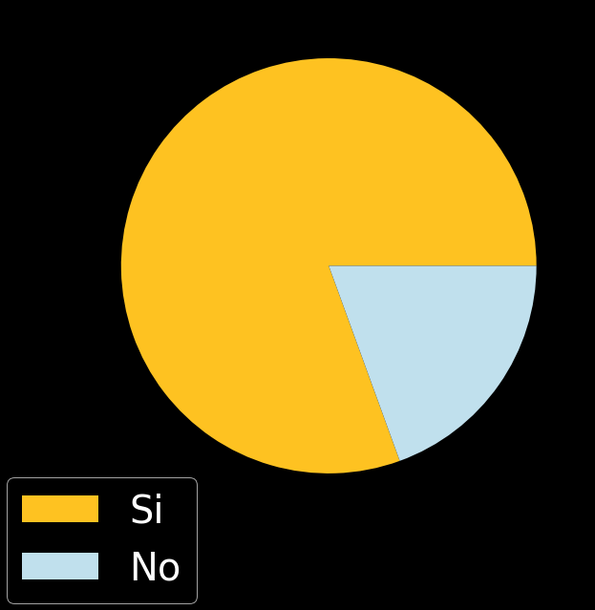

Motivación
¿Alguna vez evitaste o postergaste ir al médico?
¿Alguna vez buscaste tus síntomas en google?

Slide 5
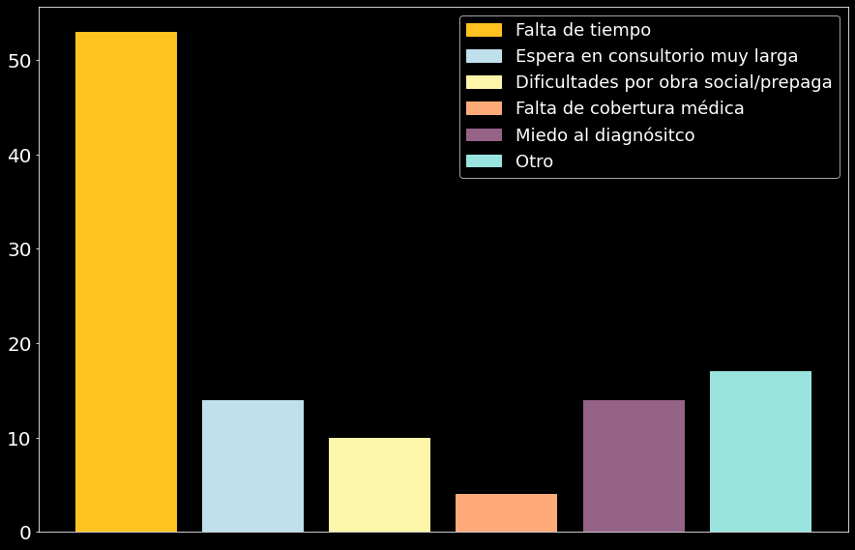
Motivación
¿Cuál fue el motivo para postergar/evitar ir al médico?

Slide 6
Descripción del dataset
Heart attack | Psoriasis | Alcoholic hepatitis | Peptic ulcer diseae
Chicken pox | Arthritis | Fungal infection | Acne
Osteoarthristis | Urinary infection | GERD | Tuberculosis
Hypertension | Jaundice | Vertigo | Cervical spondylosis
Paralysis | Migraine | Common Cold | Diabetes
Hypoglycemia | Typhoid | Pneumonia | Drug Reaction
Gastroenteritis | Impetigo | Dengue | Varicose veins
Hepatitis A,B,C,D y E | Chronic cholestasis | Dimorphic hemmorhoids
Hyperthyroidism | Allergy | Bronchial Asthma
Malaria | Hypothyroidism | AIDS
kaggle
4920 entradas
131 síntomas
41 enfermedades

Slide 7
Descripción del dataset
Disease | Symptom 1 | Symptom 2 | Symptom 3
Fungal Infection | Itching | Skin rash | Nodal skin eruptions
Allergy | Continuous sneezing | Shivering | Chills
GERD | Stomach pain | Acidity | Ulcers on tongue
Chronic Cholestasis | Skin rush | Itching | Stomach pain
Separación en dummies

Slide 8
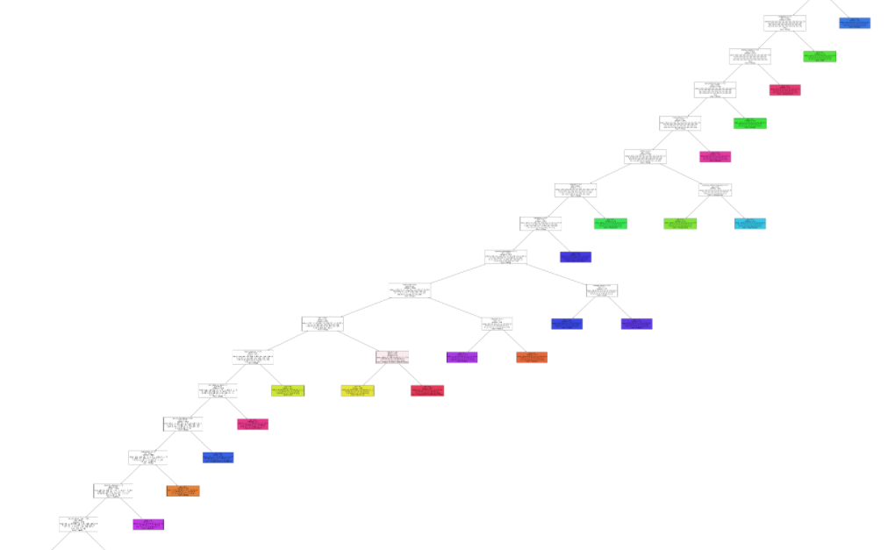
Análisis de los datos
Árbol normal
41 leaves
42 depth
132 features
Score 0,9798

Slide 9
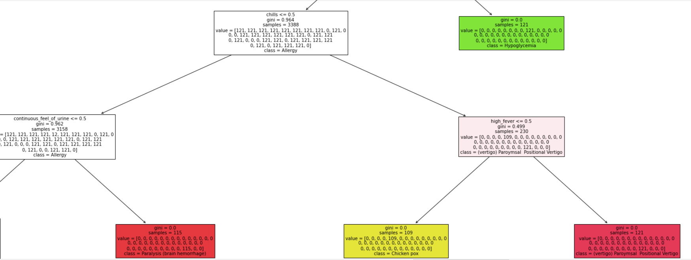
Análisis de los datos
Arbol hecho con las features importantes
41 leaves
41 depth
49 features
score 0,9678

Slide 10
Resultado
Eliminación de síntomas con poca relevancia para el modelo.
La detección de una enfermedad con un vector de features reducido tiene gran precisión.
Notes:
basicamente no hacia falta todos los sintomas para poder saber que enfermedad tenes

Slide 11
Descripción de los datos
Attribute | Domain | Attribute | Domain
Sample code number | ID | Normal nucleoli | 1-10
Clump thickness | 1-10 | Mitosis | 1-10
Uniformity of cell shape | 1-10 | Class | 2(negative), 4(positive)
Marginal adhesion | 1-10
Single epithelial cell size | 1-10
Bare nuclei | 1-10
Bland chromatin | 1-10
1000 entradas
8 descripciones
2 clasificaciones

Slide 12
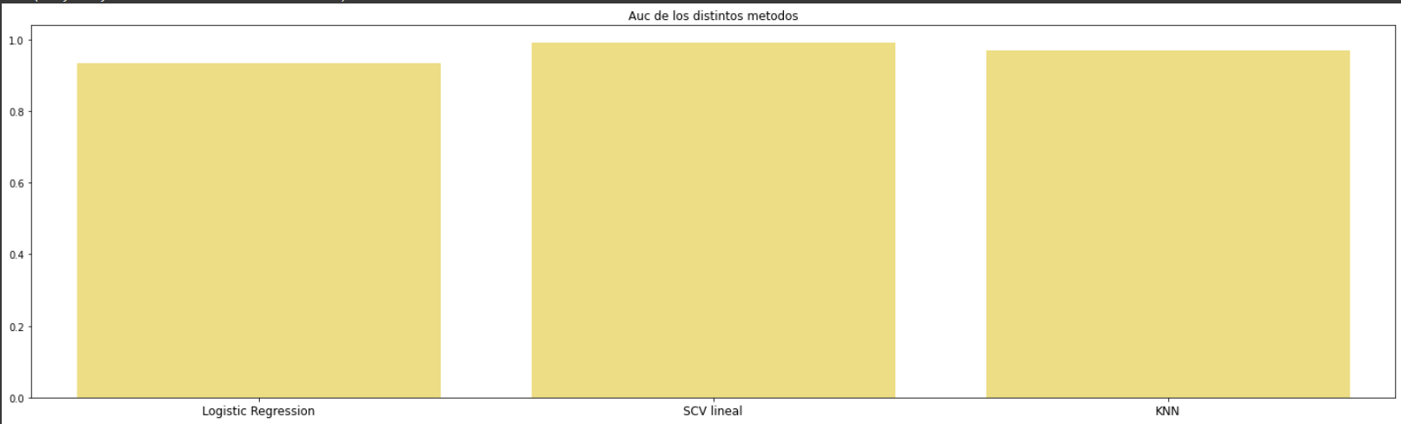
Comparación

Slide 13
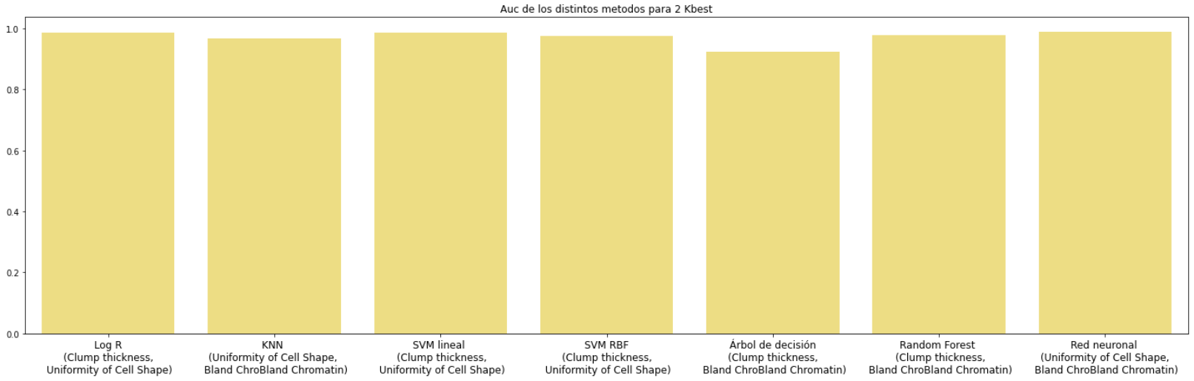
Comparación

Slide 14
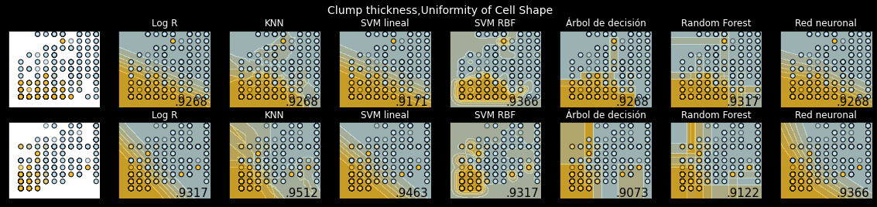
Comparación
Bland ChroBland Chromatin,Uniformity of Cell Shape

